Slide 1
基于国产嵌入式操作系统和龙芯SOC
的应用与开发
任务就是线程（Thread）
地址空间是共享
多任务方式来进行编程
第五讲 基于RT-Thread操作系统内核2- 进程与线程
南京工业大学 孙冬梅

Slide 2
第五讲 基于RT-Thread操作系统内核2- 进程与线程
/*代码test_thread_01.c*/
#include <stdio.h>
#include <stdlib.h>
int main(int argc, char** argv)
{
unsigned long n;
double pi;
double sum = 0;
double t;
for (n = 1; n < 2000; n ++)
{
t = 1.0/(n * n);
sum += t;
}
pi = sqrt(6.0 * sum);
printf("PI = %f", pi);
}
/*代码test_thread_02.c*/
void fetch_thread_entry(void* parameter)
{
rt_err_t result;
rt_timer_t timer;
timer = rt_timer_create("fetch",
fetch_timer_timeout, RT_NULL,
RT_TICK_PER_SECOND/100,
RT_TIMER_FLAG_PERIODIC);
rt_timer_start(timer);
while (1)
{
result = rt_sem_take(&periodic, RT_WAITING_FOREVER);
if (result == RT_EOK)
{
fetch();
}
}
}
1. 线程工作机制
3. 线程示例
2. 线程管理
4. 空闲及钩子

Slide 3
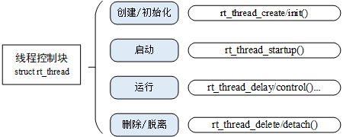
1. 线程工作机制

Slide 4
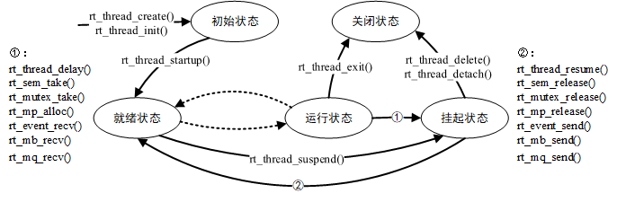
1. 线程工作机制 – 线程状态
RT_THREAD_INIT
RT_THREAD_CLOSE
RT_THREAD_READY
RT_THREAD_RUNNING
RT_THREAD_SUSPEND

Slide 5
1. 线程工作机制 – 线程调度

Slide 6


1. 线程工作机制 – 系统主线程

Slide 7
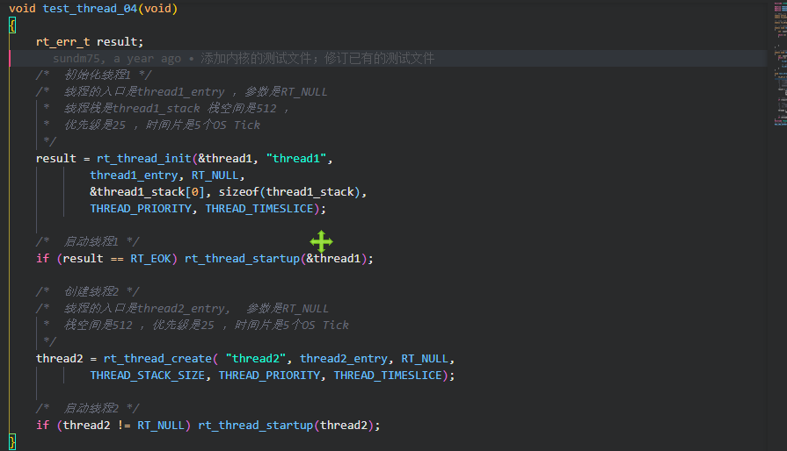
2. 线程管理
看一个例子
test_thread04.c

Slide 8
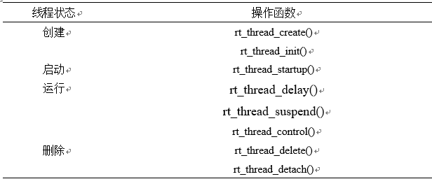
2. 线程管理

Slide 9
3. 线程示例
动态线程为创建和删除（create和delete）； 静态线程为初始化和脱离（init和detach)。
静态和动态的差异；
线程的优先级问题；
举例：PID自稳控制；导航解算；数据链收发；灯语显示
线程切换时的时间精度问题：例如系统嘀嗒时钟为10ms，当该线程让出CPU使用后，是否一定要等到10ms到了也就是嘀嗒周期到了后才让出？

Slide 10
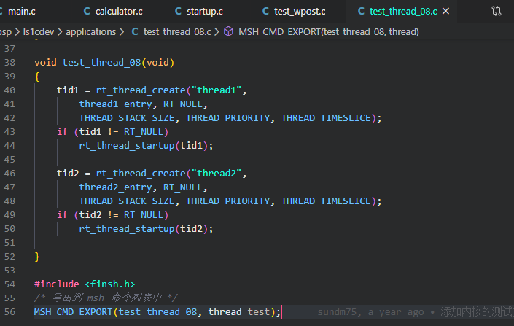
3. 线程让出
线程让出
test_thread_08

Slide 11
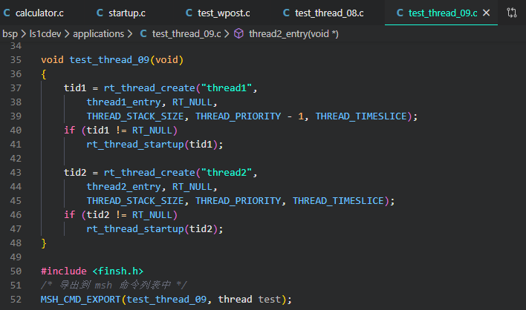
3. 线程抢占
线程抢占
test_thread_09

Slide 12
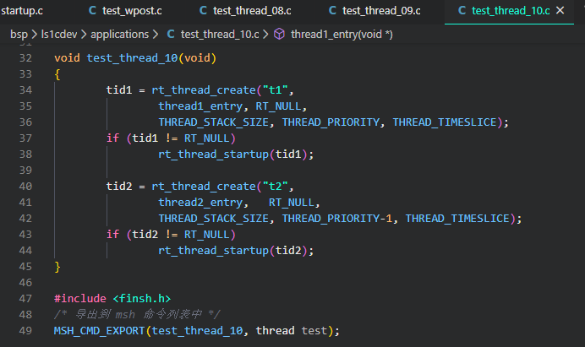
3. 线程挂起
线程挂起
test_thread_10

Slide 13
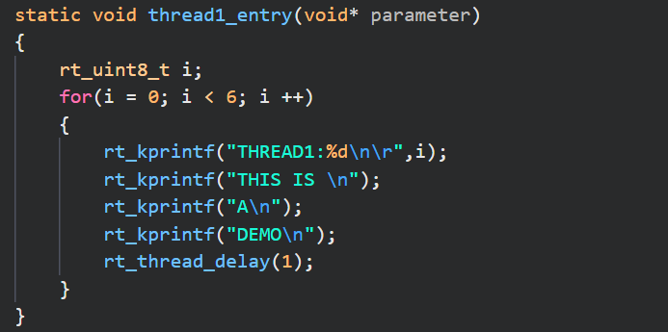
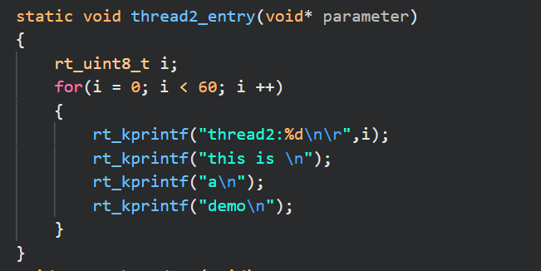
3. 线程的综合运用及其问题
例程test_thread_12，创建两个线程。
两个线程分别打印字符串。
线程1用大写字母打印，线程2用小写字母打印。

Slide 14
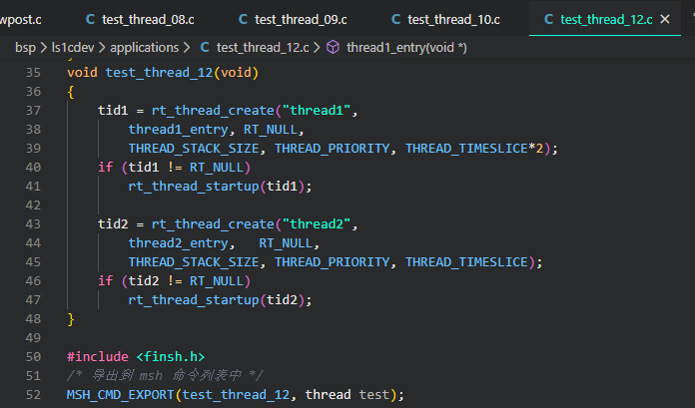
3. 线程的综合运用及其问题
例程test_thread_12，创建两个线程。

Slide 15
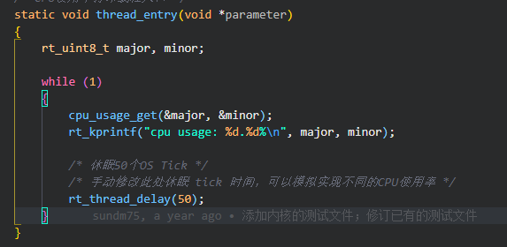
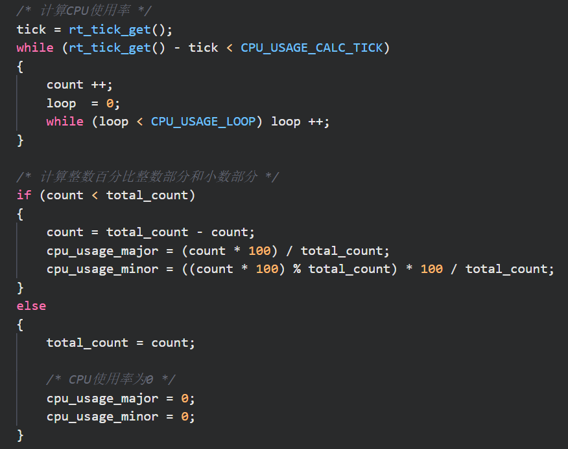
4. 空闲与钩子
空闲线程的必要性
空闲线程的优先级是最低的 (RT_THREAD_PRIORITY_MAX - 1)
使用空闲任务钩子函数计算CPU的使用率
正常的CPU使用率为70%。 如果CPU使用率过低，说明芯片选择失误，资源浪费。
CPU使用率的计算方法为 100% 减去 空闲率。
例程 idlehook

Slide 16
4. 空闲与钩子
cpu usage: 0.0%
cpu usage: 0.2%
cpu usage: 0.2%
cpu usage: 0.20%
cpu usage: 0.20%
cpu usage: 0.34%
cpu usage: 0.20%
cpu usage: 0.25%
cpu usage: 0.37%
cpu usage: 0.37%
cpu usage: 0.28%
cpu usage: 0.34%
在finsh中运行命令“cpu_usage_init”后，运行结果为：
msh />cpu usage: 0.0%
cpu usage: 0.0%
cpu usage: 0.0%
cpu usage: 0.0%
cpu usage: 0.51%
cpu usage: 0.0%
cpu usage: 0.37%
cpu usage: 3.27%
cpu usage: 3.27%
cpu usage: 0.34%
cpu usage: 0.0%
cpu usage: 0.57%
cpu usage: 0.2%
cpu usage: 0.48%
cpu usage: 0.5%
修改CPU使用率打印线程中的休眠tick时间

Slide 17
感谢聆听！！
THANKS
基于自主可控基础软硬件的嵌入式系统教学
助力 国产芯片 国产操作系统 嵌入式系统开发！！！

